Slide 1

HTML5 & CSS3

Slide 2
Part 1
CSS Basic

Slide 3
INTRODUCING FOR CSS
CSS คือภาษาที่ใช้เป็นส่วนของการจัดรูปแบบการแสดงผลเอกสาร HTML เช่น สีอักษร สีพิ้นหลัง ขนาดตัวอักษร จัดการเลย์เอ้าท์ ให้สวยงามและอื่นๆ ปัจจุบันที่ใช้กันคือ CSS3 ซึ่งโค้ด CSS3 ก็ถูกพัฒนามาจาก CSS แบบธรรมดา สามารถกำหนดทำอะไรได้มากขึ้น สวยงามขึ้น และบางโค้ดอาจสั้นลง เพื่อการจดจำง่าย ไม่ยุ่งยากและซับซ้อนน้อยลง

Slide 4
CSS Selectors คืออะไร
คือรูปแบบที่จะใช้เลือกองค์ประกอบที่คุณต้องการจัดรูปแบบ
Selector | ตัวอย่างการใช้ | รายละเอียด
.class | .intro | เลือกองค์ประกอบทั้งหมดที่มี class = "intro"
.class1.class2 | .name1.name2 | เลือกองค์ประกอบทั้งหมดที่มีทั้งชุด name1 และ name2 ภายในแอตทริบิวต์ class
.class1 .class2 | .name1 .name2 | เลือกองค์ประกอบทั้งหมดที่มี name2 ที่เป็นลูกขององค์ประกอบที่มี name1
#id | #firstname | เลือกองค์ประกอบที่มี id = "firstname"
* | * | เลือกองค์ประกอบทั้งหมด
element | p | เลือกองค์ประกอบ <p> ทั้งหมด
element.class | p.intro | เลือกองค์ประกอบ <p> ทั้งหมดที่มี class = "intro"
element,element | div, p | เลือกองค์ประกอบ <div> ทั้งหมดและองค์ประกอบ <p> ทั้งหมด

Slide 5
Selector | ตัวอย่างการใช้ | รายละเอียด
element element | div p | เลือกองค์ประกอบ <p> ทั้งหมดภายในองค์ประกอบ <div>
element>element | div > p | เลือกองค์ประกอบ <p> ทั้งหมดที่ผู้ปกครองเป็นองค์ประกอบ <div>
element+element | div + p | เลือกองค์ประกอบ <p> ทั้งหมดที่วางไว้หลังองค์ประกอบ <div>
element1~element2 | p ~ ul | เลือกทุกองค์ประกอบ <ul> ที่นำหน้าด้วยองค์ประกอบ <p>
[attribute] | [target] | เลือกองค์ประกอบทั้งหมดที่มีแอตทริบิวต์เป้าหมาย
[attribute=value] | [target=_blank] | เลือกองค์ประกอบทั้งหมดที่มี target = "_blank"
[attribute~=value] | [title~=flower] | เลือกองค์ประกอบทั้งหมดที่มีแอตทริบิวต์ title ที่มีคำว่า "flower"
[attribute|=value] | [lang|=en] | เลือกองค์ประกอบทั้งหมดที่มีค่าแอตทริบิวต์ lang เริ่มต้นด้วย "en"

Slide 6
Selector | ตัวอย่างการใช้ | รายละเอียด
[attribute^=value] | a[href^="https"] | เลือกองค์ประกอบ <a> ทุกองค์ประกอบที่มีค่าแอตทริบิวต์ href เริ่มต้นด้วย "https"
[attribute$=value] | a[href$=".pdf"] | เลือกทุกองค์ประกอบ <a> ที่ค่าแอตทริบิวต์ href ลงท้ายด้วย ".pdf"
[attribute*=value] | a[href*="w3schools"] | เลือกองค์ประกอบ <a> ทุกองค์ประกอบที่ค่าแอตทริบิวต์ href มีสตริงย่อย "w3schools"
:active | a:active | เลือกลิงค์ที่ใช้งาน
::after | p::after | แทรกบางสิ่งหลังเนื้อหาของแต่ละองค์ประกอบ <p>
::before | p::before | แทรกบางสิ่งก่อนเนื้อหาของแต่ละองค์ประกอบ <p>
:checked | input:checked | เลือกทุกองค์ประกอบ <input> ที่เลือก(checked)
:default | input:default | เลือกองค์ประกอบ <input> เริ่มต้น

Slide 7
Selector | ตัวอย่างการใช้ | รายละเอียด
:disabled | input:disable | เลือกองค์ประกอบ <input> ที่ปิดใช้งานทั้งหมด
:empty | p:empty | เลือกทุกองค์ประกอบ <p> ที่ไม่มีลูก (รวมถึงโหนดข้อความ)
:enabled | input:enabled | เลือกทุกองค์ประกอบ <input> ที่เปิดใช้งาน
:first-child | p:first-child | เลือกทุกองค์ประกอบ <p> ที่เป็นลูกคนแรกของผู้ปกครองของมัน
::first-letter | p::first-letter | เลือกตัวอักษรตัวแรกของทุกองค์ประกอบ <p>
::first-line | p::first-line | เลือกบรรทัดแรกของทุกองค์ประกอบ <p>
:first-of-type | p:first-of-type | เลือกทุกองค์ประกอบ <p> ที่เป็นองค์ประกอบ <p> แรกของพาเรนต์
:focus | input:focus | เลือกองค์ประกอบอินพุตที่มีโฟกัส

Slide 8
Selectorc | ตัวอย่างการใช้ | รายละเอียด
:hover | a:hover | เลือกลิงค์ตรงที่ใช้เม้าส์ชี้
:in-range | input:in-range | เลือกองค์ประกอบ<input> ที่มีค่าอยู่ในช่วงที่ระบุ
:indeterminate | input:indeterminate | เลือกองค์ประกอบ<input> ที่อยู่ในสถานะไม่แน่นอน
:invalid | input:invalid | เลือกองค์ประกอบ<input> ทั้งหมดด้วยค่าที่ไม่ถูกต้อง
:lang(language) | p:lang(it) | เลือกองค์ประกอบ <p> ทุกรายการที่มีแอตทริบิวต์ lang เท่ากับ "it" (อิตาลี)
:last-child | p:last-child | เลือกทุก <p> องค์ประกอบที่เป็นลูกตัวสุดท้ายของแม่
:last-of-type | p:last-of-type | เลือกองค์ประกอบ <p> ทุกรายการที่เป็นองค์ประกอบ <p> สุดท้ายของพาเรนต์
:link | a:link | เลือกลิงค์ที่ไม่ได้เข้าชมทั้งหมด

Slide 9
Selectorc | ตัวอย่างการใช้ | รายละเอียด
:not(selector) | :not(p) | เลือกทุกองค์ประกอบที่ไม่ใช่องค์ประกอบ <p>
:nth-child(n) | p:nth-child(2) | เลือกทุก <p> องค์ประกอบที่เป็นลูกที่สองของแม่ของมัน
:nth-last-child(n) | p:nth-last-child(2) | เลือกทุก <p> องค์ประกอบที่เป็นลูกที่สองของแม่โดยนับจากลูกตัวสุดท้าย
:nth-last-of-type(n) | p:nth-last-of-type(2) | เลือกทุกองค์ประกอบ <p> ที่เป็นองค์ประกอบ <p> ที่สองของพาเรนต์นับจากลูกตัวสุดท้าย
:nth-of-type(n) | p:nth-of-type(2) | เลือกทุกองค์ประกอบ <p> ที่เป็นองค์ประกอบ <p> ที่สองของพาเรนต์
:only-of-type | p:only-of-type | เลือกองค์ประกอบ <p> ทุกรายการที่เป็นองค์ประกอบ <p> เท่านั้นของพาเรนต์
:only-child | p:only-child | เลือกทุกองค์ประกอบ <p> ที่เป็นลูกคนเดียวของผู้ปกครองของมัน
:optional | input:optional | เลือกองค์ประกอบอินพุตที่ no "required"

Slide 10
Selectorc | ตัวอย่างการใช้ | รายละเอียด
:out-of-range | input:out-of-range | เลือกองค์ประกอบ <input > เข้ามาใช้ ด้วยค่านอกเหนือจากช่วงที่ระบุเอาไว้
::placeholder | input::placeholder | เลือกองค์ประกอบ<input > ที่มีแอตทริบิวต์ "placeholder" ที่ระบุ
:read-only | input:read-only | เลือกองค์ประกอบ<input >โดยระบุแอตทริบิวต์ ที่ “อ่านอย่างเดียว“ ห้ามแก้
:read-write | input:read-write | เลือกองค์ประกอบ<input >ด้วยแอตทริบิวต์ที่ “เขียนหรือแก้ไขข้อความได้" เท่านั้น
:required | input:required | เลือกองค์ประกอบ<input >ด้วยแอตทริบิวต์ "required" เท่านั้น
:root | :root | เลือกองค์ประกอบหลักของเอกสาร
::selection | ::selection | เลือกส่วนขององค์ประกอบที่เลือกโดยผู้ใช้
:target | #news:target | เลือกองค์ประกอบ Id : #news ที่ใช้งานอยู่ในปัจจุบัน (คลิกที่ URL ที่มีชื่ออ้างอิงนั้น)
:valid | input:valid | เลือกองค์ประกอบ<input >ทั้งหมดที่มีค่าที่ถูกต้อง
:visited | a:visited | เลือกลิงค์ที่แสดงบนเว็บทั้งหมด

Slide 11
รู้จักกับเจ้า Property position
ใน CSS นั้น จะมี value อยู่ด้วยกัน 4 แบบ คือ
1. static
2. relative
3. absolute
4. Fixed

Slide 12
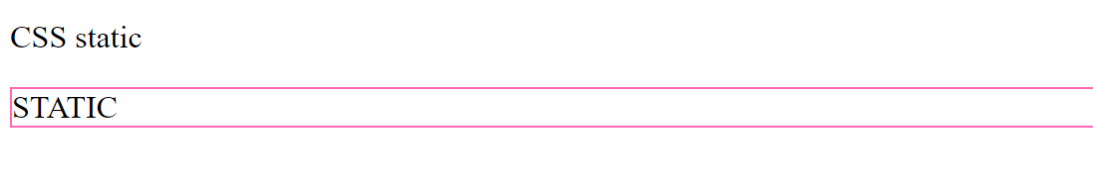
การแสดงผลด้วย position: static; นั้นจะแสดงผลออกมา ณ​ จุด ๆ นั้นที่ element อยู่ และ ไม่สามารถกำหนดพิกัดใดใดให้ได้
<style>
.static {
position: static;
border: 1px hotpink solid;
/*ไม่มีผล*/
top: 100px;
left: 200px;
}
</style>
<body>
<div>
STATIC
</div>
</body>
ผลลัพธ์

Slide 13
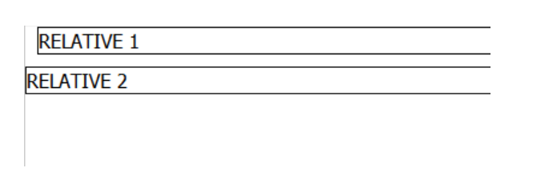
การแสดงผลของ position: relative; จะแสดงผลต่อจาก ณ จุดที่มันอยู่ตรงนั้น “แบบตรงไปตรงมา” ซึ่ง position: relative; สามารถระบุค่าจุด x, y ให้มันได้ เช่น
<style>
div.relative1{
position: relative;
border: 1px solid;
left: 50px;
}
div.relative2{
position: relative;
border: 1px solid;
top: 10px;
}
</style>
<body>
<div class="relative1">
RELATIVE 1
</div>
<div class="relative2">
RELATIVE 2
</div>
</body>
ผลลัพธ์
relative1 จะขยับมาทางซ้าย 10px;
relative2 จะไม่ขยับทางซ้าย แต่จะขยับจาก บนลงมาข้างล่างจากคำสั่ง top:10px; แต่ถ้าสังเกตุดี ๆ จะเห็นว่า top:10px; ที่ลงมานั้น ลงต่อมาจาก relative1 นั่นเอง นั่นเป็นเพราะมันจะทำงานต่อ ณ จุดที่มันอยู่ต่อจากตรงนั้น

Slide 14
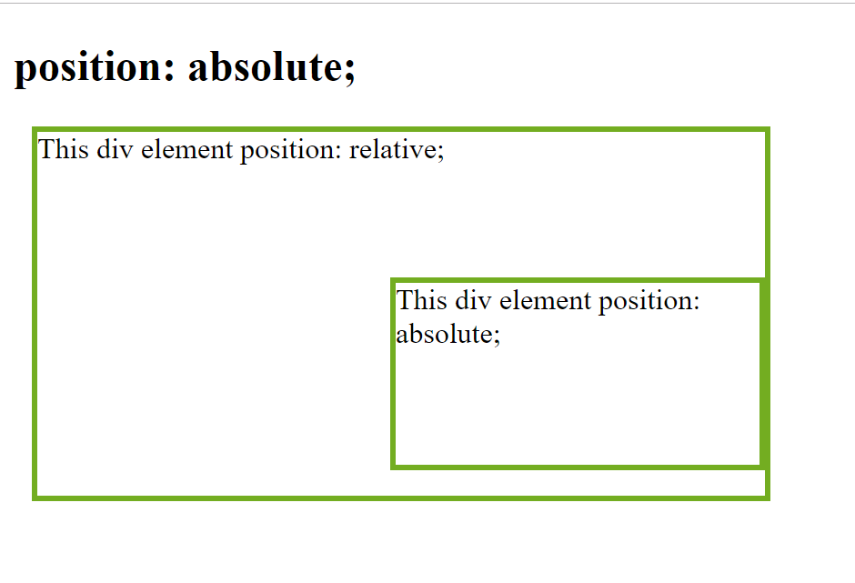
การแสดงผลของ position: absolute; จะแสดงผลเป็น “อิสระ” คือจะให้มันไปอยู่ตรงไหนก็ได้ ซึ่งมันจะอยู่แค่ภายใต้ element ที่ครอบมันอีกทีเท่านั้น (ถ้ากำหนดแบบไม่มีอะไรมาครอบ ก็ให้คิดว่า body นั่นแหละที่ครอบมัน)
<style>
div.relative {
position: relative;
left: 10px;
width: 400px;
height: 200px;
border: 3px solid #73AD21;
}
div.absolute {
position: absolute;
top: 80px;
right: 0;
width: 200px;
height: 100px;
border: 3px solid #73AD21;
}
</style>
<body>
<h2>position: absolute;</h2>
<div class="relative">
This div element position: relative;
<div class="absolute">This div element position: absolute;</div>
</div>
</body>
ผลลัพธ์

Slide 15
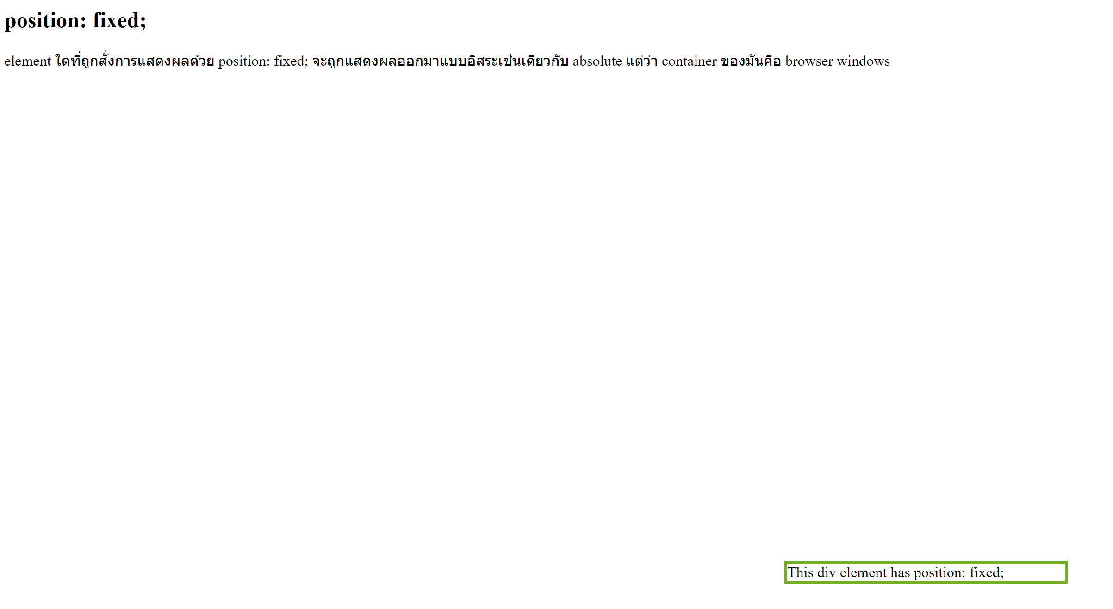
Element ใดที่ถูกสั่งการแสดงผลด้วย position: fixed; จะถูกแสดงผลออกมาแบบอิสระเช่นเดียวกับ absolute แต่ว่า container ของมันคือ browser windows
<!DOCTYPE html>
<html>
<head>
<style>
div.fixed {
position: fixed;
bottom: 30px;
right: 50px;
width: 300px;
border: 3px solid #73AD21;
}
</style>
</head>
<body>
<h2>position: fixed;</h2>
<p>element ใดที่ถูกสั่งการแสดงผลด้วย position: fixed; จะถูกแสดงผลออกมาแบบอิสระเช่นเดียวกับ absolute แต่ว่า container
ของมันคือ browser windows</p>
<div class="fixed">
This div element has position: fixed;
</div>
</body>
</html>
ผลลัพธ์

Slide 16
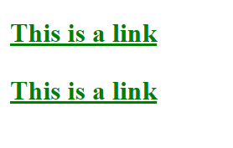
Pseudo Class คืออะไร
pseudo-class คือ class แฝง ของ element ที่มีไว้เพื่อกำหนดว่าเมื่อ element มี state (สภาวะ) อย่างนี้ ให้ใช้การตกแต่งตามนี้
ตัวอย่างเช่น
<style>
/* กำหนดลิ้งค์ที่แสดงบนเว็บทั้งหมด */
a:visited {
color: green;
}
/* กำหนดค่าเมื่อใช้เม้าส์ชี้ */
a:hover {
color: hotpink;
}
/* กำหนดค่าเมื่อคลิ๊ก */
a:active {
color: blue;
}
</style>
<body>
<p><b><a href="##" target="_blank">This is a link</a></b></p>
<p><b><a href="##" target="_blank">This is a link</a></b></p>
</body>
ผลลัพธ์
http://127.0.0.1:5500/Example/EX_Pseudo-classes.html

Slide 17
Pseudo Element คืออะไร
เป็น selector กลุ่มหนึ่งที่ใช้จัดรูปแบบการแสดงผลโดยขึ้นกับสถานะ หรือเงื่อนไข เช่น เฉพาะอักษรตัวแรกใน <p> เท่านั้นที่เป็นตัวอักษรสีแดงตัวใหญ่ เป็นต้น
Pseudo-element | วัตถุประสงค์
:first-letter | กำหนด style ให้ตัวอักษรตัวแรกของข้อความ
:first-line | กำหนด style ให้กับข้อความบรรทัดแรก
:before | Inserts some content before the content of an element
:after | Inserts some content after the content of an element
ดูตัวอย่างได้ที่
http://127.0.0.1:5500/Example/EX_Pseudo-element.html

Slide 18
Part 2
ตัวอย่างการใช้ CSS3 รูปแบบต่าง ๆ

Slide 19
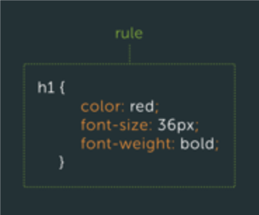
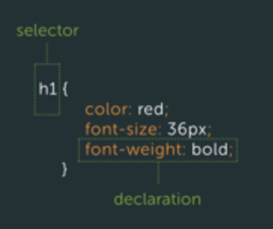
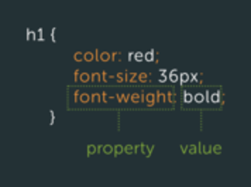
INTRODUCING FOR CSS3
INTRODUCING FOR CSS3
ใน CSS3 นั้น ระบบการทำงานแต่ละอย่างจะถูกแยกออกมาเป็น Module เดี่ยว ๆ ของใครของมัน รวมไปถึง Selectors ของ CSS3 เอง ซึ่งในแต่ละ Module นั้นจะมี CSS Properties และ Values เพื่อใช้ในการควบคุมการแสดงผล ของ HTML โดยสื่อสารผ่าน Selectors

Slide 20
1.
CSS3 Borders

Slide 21
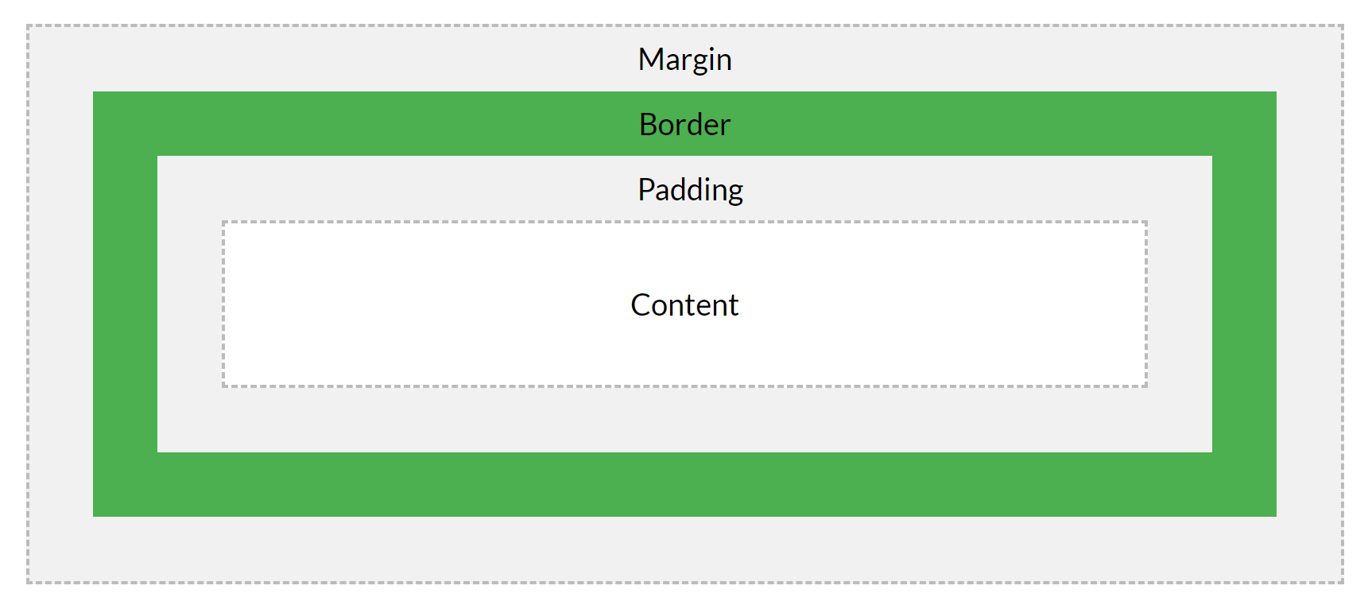
Box Model คืออะไร
รูปแบบของอะไรก็ตามที่เกิดขึ้นแบบ “กล่อง” Elements ของ HTML สามารถสั่งงานด้วย Box model ได้ อยู่ที่ว่าเราจะสั่งงานให้มันเป็นอะไรและมีความหมายในเชิง “Semantics” และการสื่อสารของข้อมูลในโลก WWW ยังไง
องค์ประกอบหลักๆ ของ Box Model

Slide 22
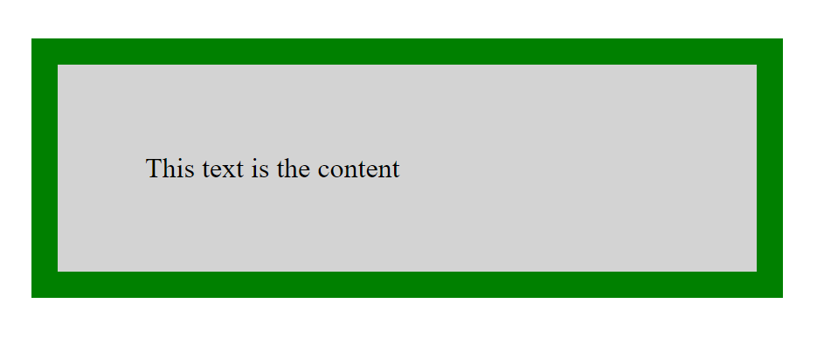
ตัวอย่างนี้ จะใช้ Tag Elements ที่ชื่อ div ในการกำหนด Box Model
<head>
<style>
div {
background-color: lightgrey;
width: 300px;
border: 15px solid green;
padding: 50px;
margin: 20px;
}
</style>
</head>
<body> <div>This text is the content</div>
</body>

Slide 23
การใส่เงาให้กรอบภาพ (ใช้ได้กับทุกบราวเซอร์)
<html>
<head>
<style>
div {
width: 300px;
height: 100px;
background-color: yellow;
-moz-box-shadow: 10px 10px 5px #888888; /* Old Firefox */
box-shadow: 10px 10px 5px #888888;
}
</style>
</head>
<body>
<div>กล่องข้อความของฉัน</div>
</body>
</html>
คำอธิบาย -width:300px; (ขนาดความกว้างของกล่องข้อความ) -height:100px;(ขนาดความสูงของกล่องข้อความ) -background-color:yellow;(สีของกล่องข้อความ) -box-shadow:0px 40px 5px #888888;
(0px คือระยะห่างระหว่างกล่องข้อความกับเงา ไปทางด้านขวา ,40px คือระยะห่างระหว่างกล่องข้อความกับเงา ลงด้านล่าง ,#888888 คือค่าสีของเงา )

Slide 24
การทำขอบโค้ง (ใช้ได้กับทุกบราวเซอร์)
<html>
<head>
<style>
div {
border: 8px solid #e6d45a;
padding: 20px 80px;
background: #67c8d7;
width: 100px;
border-radius: 45px;
}
</style>
</head>
<body>
<div>กล่องข้อความของฉัน</div>
</body>
</html>
คำอธิบาย
-border:8px solid #e6d45a; (8px คือขนาดเส้นขอบ ,#e6d45a คือสีของเส้นขอบ ในที่นี่อาจใส่เป็นชื่อสีภาษาอังกฤษ หรือใส่เป็นค่าตามตัวอย่างก็ได้)
-padding:20px 80px; (ขนาดของกรอบ สูง x ยาว)
-width:100px; (ความยาวของข้อความในแต่ละบรรทัด)
-background:#67c8d7; (สีของกล่องข้อความ)
-border-radius:45px; (ขนาดมุมของกล่องข้อความ)
-<div>กล่องข้อความของฉัน</div> (เเท็กข้อความ)

Slide 25
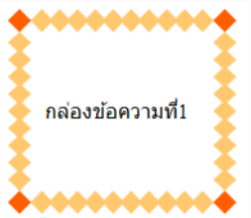
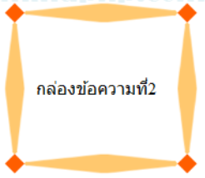
การใช้รูปภาพทำเป็นกรอบ (ไม่สามารถใช้กับ Internet Explorer )
<html>
<head>
<style>
div {
border: 15px solid transparent;
width: 250px;
padding: 10px 20px;
}
#round {
-moz-border-image: url(border.png) 30 30 round; /* Old Firefox */
-webkit-border-image: url(border.png) 30 30 round; /* Safari and Chrome */
-o-border-image: url(border.png) 30 30 round; /* Opera */
border-image: url(border.png) 30 30 round;
}
#stretch {
-moz-border-image: url(border.png) 30 30 stretch; /* Old Firefox */
-webkit-border-image: url(border.png) 30 30 stretch; /* Safari and Chrome */
-o-border-image: url(border.png) 30 30 stretch; /* Opera */
border-image: url(border.png) 30 30 stretch;
}
</style>
</head>
<body>
<div id=“round”>กล่องข้อความที่1</div>
<div id=“stretch”>กล่องข้อความที่2</div>
</body>
</html>

Slide 26
คำอธิบาย
- border:15px solid transparent; (15px คือขนาดรูปภาพ)
- width:250px; (ขนาดความกว้างของกล่องข้อความ)
- padding:10px 20px (ระยะห่างระหว่างขอบของวัตถุด้านใน กับ ข้อความที่อยู่ในกรอบ (ไม่เกี่ยวข้องกับวัตถุด้านนอก))
ส่วน
-moz-border-image:url(border.png) 30 30 round; (โค๊ดนี้เพื่อให้แสดงผลบน firefox ได้)
-webkit-border-image:url(border.png) 30 30 round; (โค๊ดนี้เพื่อให้แสดงผลบน Safari และ Chrome ได้)
-o-border-image:url(border.png) 30 30 round; (โค๊ดนี้เพื่อให้แสดงผลบน Opera ได้)

Slide 27
2.
CSS3 Backgrounds

Slide 28
Class ดังตัวอย่าง
.backgroundimg{
background-image: url('../img/background.jpg');
background-repeat: no-repeat; //วางรูปภาพแบบ ไม่ซ้ำ
background-position: center; //วางรูปภาพให้อยู่ตรงกลาง
height: 888;
}
เรียกใช้ class backgroundimg
<div class="backgroundimg">
//.......โค้ด
</div>

Slide 29
สามารถตั้งค่าตำแหน่งการวางของรูปภาพได้เช่น
การวางรูปภาพให้อยู่ด้านขวา โดยเพิ่มโค๊ด background-position:top right;
วางรูปภาพให้อยู่ตรงกลาง โดยเพิ่มโค๊ด background-position:center
วางรูปภาพแบบ ซ้ำโดยใช้โค๊ด background-repeat:repeat (จากตัวอย่างข้อ 1 ใช้โค๊ด background-repeat:no-repeat; คือเป็นแบบไม่ซ้ำ)
4.วางรูปให้มีขนาดกว้างเท่ากับหน้าจอ โดยเปลี่ยน ตัวเลข ให้เป็น 100% (background-size:100% 100%; )
หากต้องการใส่ภาพพื้นหลังมากกว่า 1 ภาพให้ใช้ ( background-image:url(img_flwr.gif) , url(img_tree.gif); )

Slide 30
3.
CSS3 Text Effects

Slide 31
การใส่เอฟเฟคให้กับตัวอักษร มีดังนี้
text shadow (การใส่เงาให้ตัวอักษร) ไม่สามารถใช้ได้กับ Internet Explorer
text wrapping (การจัดวางตัวอักษรให้อยู่ในกรอบภาพ) สามารถใช้ได้กับทุกบราวเวอร์
ตัวอย่างเช่น
1.text shadow เราสามารถกำหนดลักษณะของเงาที่จะเกิดขึ้น ไม่ว่าจะแนวตั้ง, แนวนอน, มีความเบลอมากหรือเบลอน้อย, และสีของเงาที่ต้องการให้เกิดขึ้น
<style>
h1 {text-shadow: 5px 5px 5px #46b830;}
</style>
<body>
<h1>ข้อความของฉัน</h1>
</body>

Slide 32
คำอธิบาย
ค่าตัวแรก เป็นระยะห่างที่เงานั้นห่างจากตัวอักษรเป็นระยะเท่าไหร่ในแนวนอน (ค่าที่แรก นี่ถ้าเป็นบวก เงาจะทอดไปทางด้านซ้าย)
ค่าตัวที่สอง เป็นระยะห่างที่เงานั้นห่างจากตัวอักษรเป็นระยะเท่าไหร่ในแนวตั้ง (ค่าที่สอง นี่ถ้าเป็นบวก เงาจะทอดไปทางด้านบน)
ค่าตัวที่สาม เป็นความเบลอของเงา หรือ blur radius ยิ่งค่ามาก เงาก็จะยิ่งเบลอขึ้น
ค่าตัวสุดท้าย สีของเงา สามารถใส่เป็นค่าสีตามตัวอย่าง หรือใส่เป็นชื่อสีภาษาอังกฤษ และใส่แบบ RGBA color ก็ได้ทั้งนั้น

Slide 33
1.1 การทำตัวอักษรนูน
<style>
h1 {text-shadow:-1px -1px #FFFFFF, 1px 1px #333333;}
</style>
<body>
<h1>ข้อความของฉัน</h1>
</body> -background-color:yellow;(
1.2 การทำข้อความแบบยุบ
<style>
h1 {text-shadow : 0px -1px 1px #333333;}
</style>
<body>
<h1>ข้อความของฉัน</h1>
</body>

Slide 34
2.text wrapping
การจัดวางข้อความไม่ให้ล้นออกนอกรอบ ทำได้โดยใส่โค๊ด word-wrap:break-word;
ตัวอย่างเช่น
<style>
p_tf {
width:120px;
border:5px solid red;
word-wrap:break-word;
}
</style>
<body>
<p class=“p_tf ”> ข้อความนี้ยาวเกินไป ยาววววววมว๊ากๆๆๆๆๆๆๆๆๆๆๆๆๆๆๆๆๆ CSS3 word wrap จะช่วยจัด ข้อความไม่ให้ล้นออกนอกกรอบ</p>
</body>

Slide 35
4.
CSS3 Fonts

Slide 36
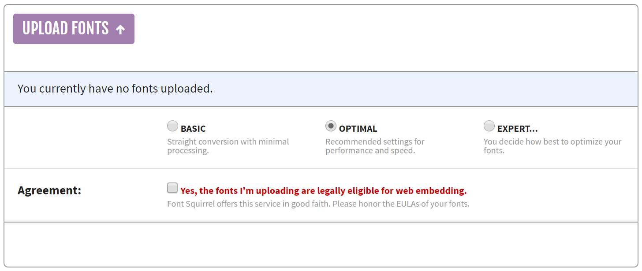
คุณสมบัติใหม่ ของ CSS3 @font-face ทำให้เราสามารถนำตัวฟอนต์สวยๆมาใส่ในเว็บไซต์ได้ และจะยังมคุณสมบัติเหมือนตัวหนังสือทั่วไปทุกประการ
วิธีการใช้ @font-face
เนื่องจาก @font-face นี้เป็นหนึ่งในไม่กี่อย่างของ CSS3 ที่สามารถใช้งานใน IE ได้แม้กระทั่งใน IE6 เลยทีเดียว โดยขั้นแรกก็เอาฟอนต์ที่เราชื่นชอบมาแปลงเป็นชุดของฟอนต์สำหรับใช้ในเว็บเสียก่อน โดยเครื่องมือที่ใช้ง่ายที่สุดได้แก่ @font-face Kit Generator โดย เข้าไปที่ https://www.fontsquirrel.com/tools/webfont-generator จากนั้นทำตามขั้นตอนด้านล่าง
-กด Upload Fonts

Slide 37
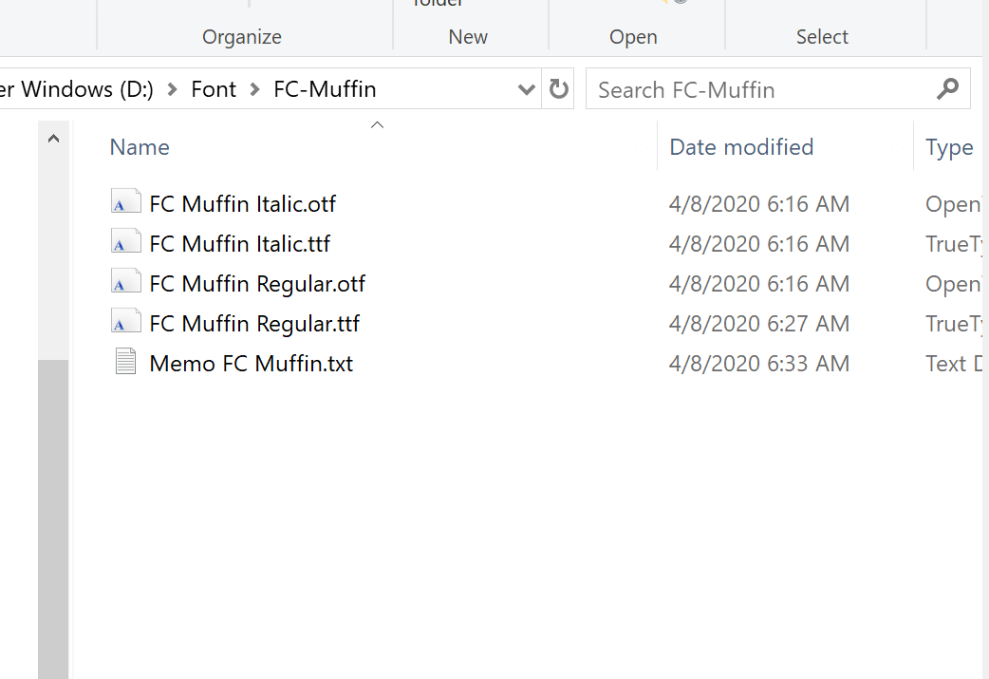
- คลิกเลือกฟอนต์ที่ต้องการ

Slide 38
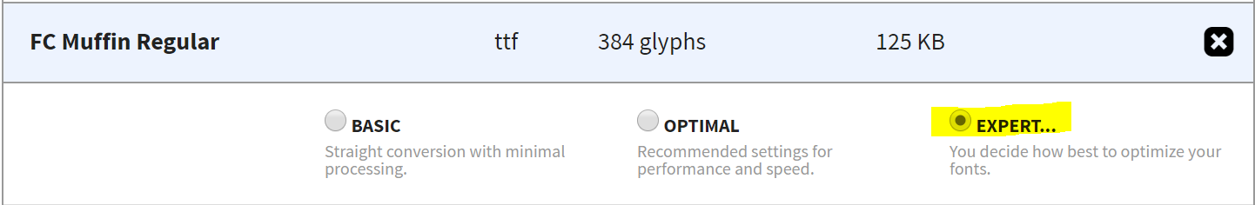
- เลือก Expert
-ในช่อง Subsetting: เลือก No Subsetting เพื่อให้ใช้ภาษาไทยได้

Slide 39
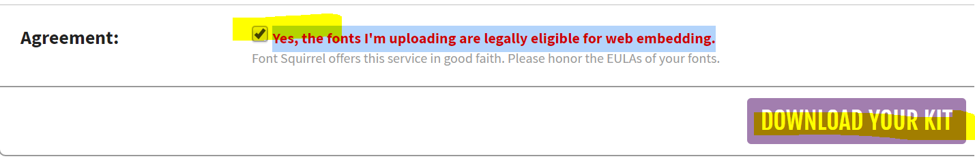
- เสร็จ ก็ทำเครื่องหมายถูกหน้าคำว่า Yes, the fonts I'm uploading are legally eligible for web embedding.
เสร็จแล้ว กดปุ่ม Download your Kit เราก็จะได้ ไฟล์ webfontkit มาตัวนึง

Slide 40
หลังจากได้ ไฟล์ webfontkit มาแล้วให้ทำการแตกไฟล์ จะพบกับไฟล์ font ที่แปลงแล้วอันได้แก่ eot, svg, tff, woff และไฟล์ต่าง ๆ เช่น demo.html ,stylesheet.css แล้วก็ config เอาไปอัพโหลดใส่ในเซิร์ฟเวอร์ของเรา เพื่อใช้งานต่อไป
เวอร์ชั่นของ Browser ที่รองรับ @font-face
Android 2.3 ขึ้นไป
Chrome 1.3 ขึ้นไป
FireFox 4.0 ขึ้นไป
Internet Explorer 6.0 ขึ้นไป
iOS Safari 4.0 ขึ้นไป
Opera 11.0 ขึ้นไป
Safari 5.0 ขึ้นไป

Slide 41
การใช้งาน font ที่แปลงด้วย @font-face เรียบร้อยแล้ว
ตัวอย่าง
<html>
<head>
<style>
@font-face {
font-family: myFirstFont;
src: url(sansation_light.woff);
}
div {
font-family: myFirstFont;
}
</style>
</head>
<body>
<div>
you can learn CSS3 and HTML
</div>
</body>
</html>
ตามตัวอย่าง src: url('/ให้ใส่ URL ของฟอนต์ที่เราอัปโหลแล้ว')

Slide 42
การทำตัวอักษรแบบหนา
ในตัวอย่างด้านล่างนี้เราเพิ่มแบบอักษรแบบหนา (Bold) และใช้คำสั่ง font-weight:bold; โดยมีการใช้แท็ก <b>...</b> กำกับบริเวณตัวอักษรที่ต้องการให้หนากว่าปกติ
<style>
@font-face{
font-family: myFirstFont;
src: url('Sansation_Bold.ttf')
,url('Sansation_Bold.eot'); /* IE9+ */
font-weight:bold;
}
div
{ font-family:myFirstFont; }
</style>
<body>
<div>
you can learn in <b>CSS3 and HTML</b>
</div>
</body>

Slide 43
5.
CSS3 2D Transforms

Slide 44
ใน CSS3 เราสามารถเปลี่ยนรูปร่างของวัตถุต่างๆ ไม่ว่าจะ เปลี่ยนตำแหน่ง ,ปรับขนาด ,ปรับความเอียง ,หมุน , และยืด รูปภาพ CSS3 สามารถใช้ได้กับทุกบราวเซอร์ แต่มีเงื่อนไขดังนี้ -ใน Internet Explorer 9 ต้องใส่ -ms-. นำหน้าโค๊ดคำสั่ง เช่น -ms-transform:rotate(30deg); -ใน Firefox ต้องใส่ -moz-. นำหน้าโค๊ดคำสั่ง เช่น -moz-transform:rotate(30deg);
-ใน Chrome and Safari ต้องใส่ -webkit-. นำหน้าโค๊ดคำสั่ง เช่น -webkit-transform:rotate(30deg); -ใน Opera ต้องใส่ -o-. นำหน้าโค๊ดคำสั่ง เช่น -o-transform:rotate(30deg);

Slide 45
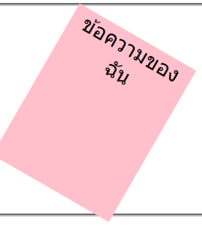
1.การทำให้วัตถุเอียง
transform:rotate(ค่าตัวเลขการเอียง deg);
การใส่ค่าตัวเลข หากใส่เป็น 0 คือไม่มีการเอียง ถ้าเป็นบวกหรือเลขปกติวัตถุจะเอียงไปด้านขวา
ถ้าเป็นลบวัตถุจะเอียงไปด้านซ้าย
<style>
.div-2d1 {
width:70px;
height:100px;
background-color:pink;
transform:rotate(30deg);
-ms-transform:rotate(30deg); /* IE 9 */
-moz-transform:rotate(30deg); /* Firefox */
-webkit-transform:rotate(30deg); /* Safari and Chrome */
-o-transform:rotate(30deg); /* Opera */
}
</style>
<body>
<div class=“div-2d1”>ข้อความของฉัน</div>
</body>

Slide 46
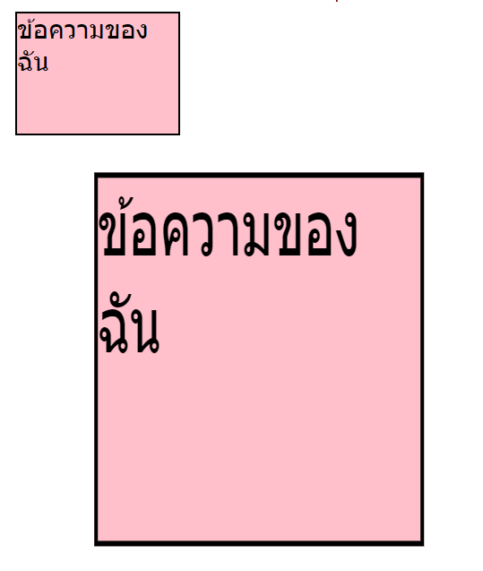
2.การปรับขนาดวัตถุ transform:scale(x,y); x คือ ตัวเลขในแนวนอนเป็นการปรับความกว้าง และ y คือตัวเลขในแนวตั้ง เป็นการปรับความสูง
<style>
.div-2d {
width:100px;
height:75px;
background-color:pink;
border:1px solid black;
}
.div-2d2-1{
margin:100px;
transform:scale(2,3);
-ms-transform:scale(2,3); /* IE 9 */
-moz-transform:scale(2,3); /* Firefox */
-webkit-transform:scale(2,3); /* Safari and Chrome */
-o-transform:scale(2,3); /* Opera */
}
</style>
<body>
<div class=“div-2d>ข้อความของฉัน</div >
<div class=“div-2d div-2d2-1”>ข้อความของฉัน</div>
</body>
transform:scale(2,3); คือคำสั่งปรับขนาดวัตถุ โดยปรับ กว้างขึ้น 2 เท่า และ ยาวขึ้น 3 เท่า

Slide 47
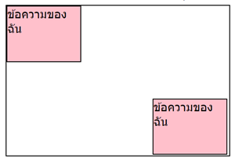
3.การย้ายตำแหน่งของวัตถุ transform:translate(x,y); x คือ ตัวเลขในแนวนอน เป็นการปรับตั้งแหน่งให้ย้ายไปซ้ายหรือขวาตามแนวนอน และ y คือตัวเลขในแนวตั้ง เป็นการปรับตำแหน่งให้ย้ายขึ้นบนหรือลงข้างล่าง ตามแนวตั้ง
<style>
.div-2d {
width:100px;
height:75px;
background-color:pink;
border:1px solid black;
}
.div-2d3-1 {
transform:translate(200px,50px);
-ms-transform:translate(200px,50px); /* IE 9 */
-moz-transform:translate(200px,50px); /* Firefox */
-webkit-transform:translate(200px,50px); /* Safari and Chrome */
-o-transform:translate(200px,50px); /* Opera */
}
</style>
<body>
<div style="border:1px solid black;width:305px; height:205px; ">
<div class=“div-2d>ข้อความของฉัน</div >
<div class=“div-2d div-2d3-1”>ข้อความของฉัน</div>
</div>
</body>

Slide 48
คำอธิบาย การใช้คำสั่ง transform:translate(x,y); ตามตัวอย่างด้านบนนี้ทำให้ได้วัตถุเพิ่มอีกรูปซึ่่งเราสามารถกำหนดตำแหน่งของวัตถุนั้นได้ เช่น transform:translate(200px,50px); คือปรับให้วัตถุไปด้านขวา 200px และ ปรับให้วัตถุลงมาด้านล่างอีก 50px ทั้งการใส่ค่าตัวเลขลงไปนี้ หากใส่เป็นลบ เช่น transform:translate(-200px,-50px); คือปรับให้วัตถุไปด้านซ้าย 200px และ ปรับให้วัตถุขึ้นไปด้านบนอีก 50px

Slide 49
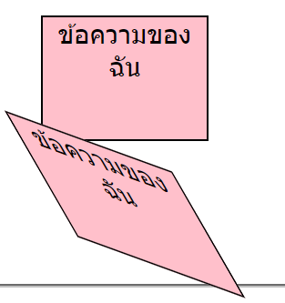
4.การพลิกวัตถุ transform:skew(x,y); x คือ ตัวเลขในแนวนอน เป็นการพลิกวัตถุไปซ้ายหรือขวาตามแนวนอน และ y คือตัวเลขในแนวตั้ง เป็นการพลิกวัตถุขึ้นบนหรือลงข้างล่าง ตามแนวตั้ง
<style>
.div-2d {
width:100px;
height:75px;
background-color:pink;
border:1px solid black;
}
.div-2d3-1{
transform:skew(30deg,20deg);
-ms-transform:skew(30deg,20deg); /* IE 9 */
-moz-transform:skew(20deg,10deg); /* Firefox */
-webkit-transform:skew(30deg,20deg); /* Safari and Chrome */
-o-transform:skew(30deg,20deg); /* Opera */
}
</style>
<body>
<div class=“div-2d”>ข้อความของฉัน</div>
<div class=“div-2d div-2d4-1” >ข้อความของฉัน</div>
</body>
คำอธิบาย การใส่ค่าตัวเลขในตำแหน่ง (x ,y) ในคำสั่ง transform:skew(x,y); นี้หากใส่ค่าตัวเลขในตำแหน่ง x เป็นบวกวัตถุจะพลิกไปด้านซ้าย และถ้าใส่ค่าตัวเลขเป็นลบวัตถุจะพลิกไปด้านขวา ส่วนการใส่ค่าตัวเลขในตำแหน่ง y ถ้าใส่เป็นบวกวัตถุจพลิกลงข้างล่าง แต่ถ้าใส่เป็นลบวัตถุจะพลิกขึ้นข้างบน

Slide 50
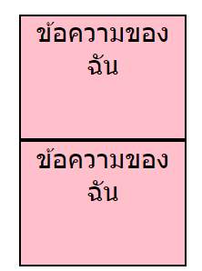
5.การปรับเปลี่ยนรูปแบบ Matrix transform matrix : transform: matrix(a, c, d, b, tx, ty); ในคำสั่งนี้จะมีค่าตัวเลขให้กรอกทั้งหมดหกตัว ซึ่งทำให้รูปมีการเปลี่ยนแปลงแตกต่างกัน ตามตัวอย่างดังนี้
<style>
.div-matrix {
width:100px;
height:75px;
background-color:pink;
border:1px solid black;
margin: auto auto;
}
.div-matrix-2 {
transform:matrix(1,0,0,1,0,0);
-ms-transform:matrix(1,0,0,1,0,0); /* IE 9 */
-moz-transform:matrix(1,0,0,1,0,0);/* Firefox */
-webkit-transform:matrix(1,0,0,1,0,0); /* Safari and Chrome */
-o-transform:matrix(1,0,0,1,0,0); /* Opera */
}
</style>
<body>
<div class="div-matrix" >ข้อความของฉัน</div>
<div class="div-matrix div-matrix2 ">ข้อความของฉัน</div>
</body>

Slide 51
คำอธิบาย จากการใส่ค่าตัวเลข transform:matrix(1,0,0,1,0,0);
ค่าตัวเลขตัวเเรก เป็นการพลิกรูปหน้าไปเป็นหลัง โดยพลิกจากซ้ายเป็นขวา
ค่าตัวเลขตัวที่สอง เป็นการปรับรูปให้เฉียง ตามแนวตั้ง
ค่าตัวเลขตัวที่สาม เป็นการปรับรูปให้เฉียง ตามแนวนอน
ค่าตัวเลขตัวที่สี่ เป็นการพลิกจากบนเป็นด้านล่าง
ค่าตัวเลขตัวที่ห้า เป็นการเลื่อนรูปภาพไปด้านซ๊าย-ขวา

Slide 52
6.
CSS3 3D Transforms

Slide 53
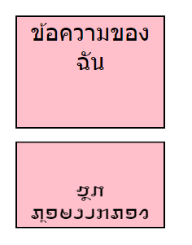
CSS3 3D Transforms คือการสร้างรูป 3 มิติ ใน CSS3
1.rotateX() คือการหมุนตามแนวแกน x โดยใช้คำสั่ง transform:rotateX(ใส่ตัวเลขแทนค่ามุมต้องการหมุน);
ตัวอย่างเช่น
<head>
<style>
.div-3d {
width:100px;
height:75px;
background-color:pink;
border:1px solid black;
}
.div-3d1{
transform:rotateX(140deg);
-webkit-transform:rotateX(140deg); /* Safari and Chrome */
-moz-transform:rotateX(140deg); /* Firefox */
}
</style>
</head>
<body>
<div>Hello Nerd</div>
<div class="div-3d div-3d2">Hello Nerd</div>
</body>

Slide 54
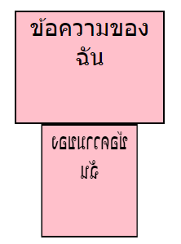
2.rotateY() คือการหมุนตามแกน y ด้วยคำสั่ง transform:rotateY(ใส่ตัวเลขแทนค่ามุมที่ต้องการหมุน);
ตัวอย่าง
<head>
<style> .div-3d {
width:100px;
height:75px;
background-color:pink;
border:1px solid black;
}
.div-3d2 {
transform:rotateY(130deg);
-webkit-transform:rotateY(130deg); /* Safari and Chrome */
-moz-transform:rotateY(130deg); /* Firefox */
}
</style>
</head>
<body>
<div class="div-3d">ข้อความของฉัน</div>
<div class="div-3d div-3d2">ข้อความของฉัน</div>
</body>

Slide 55
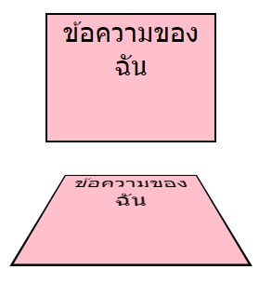
3.perspective() rotateX() คือการสร้างภาพ perspective ตามแนวแกน x ด้วยคำสั่ง perspective(ค่ามุม perspective) rotateX(ตัวเลขแทนค่ามุมต้องการหมุน);
ตัวอย่าง
<head>
<style>
.div-3d
{width:100px;
height:75px;
background-color:pink;
border:1px solid black;}
.div-3d3
{transform:perspective(100px) rotateX(50deg);
-webkit-transform:perspective(100px) rotateX(50deg); /* Safari and Chrome */
-moz-transform:perspective(40px) rotateX(50deg); /* Firefox */}
</style>
</head>
<body>
<center>
<div class="div-3d">ข้อความของฉัน</div>
<div class="div-3d div-3d3">ข้อความของฉัน</div>
</center>
</body>

Slide 56
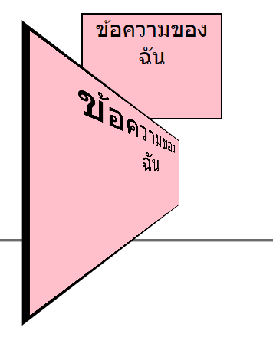
4.perspective() rotateY() คือการสร้างภาพ perspective ตามแนวแกน Y ด้วยคำสั่ง perspective(ค่ามุม perspective) rotateY(ตัวเลขแทนค่ามุมต้องการหมุน);
ตัวอย่าง
<html>
<head>
<style>
.div-3d
{width:100px;
height:75px;
background-color:pink;
border:1px solid black;}
.div-3d4
{transform:perspective(60px) rotateY(50deg);
-webkit-transform:perspective(60px) rotateY(50deg); /* Safari and Chrome */
-moz-transform:perspective(60px) rotateY(50deg); /* Firefox */}
</style>
</head>
<body>
<center>
<div class="div-3d">ข้อความของฉัน</div>
<div class="div-3d div-3d4">ข้อความของฉัน</div>
</center>
</body>
</html>

Slide 57
7.
CSS3 Transitions

Slide 58
CSS3 Transition ในที่นี่คือการใส่เอฟเฟค ต่างๆให้กับเว็บไซต์ โดย Flash animations
หรือ JavaScript *ไม่สามารถใช้กับ Internet Explorer ได้
ตัวอย่าง
1.การเปลี่ยนรูปร่างวัตถุ แบบทิศทางเดียว ซึ่งใช้กับแท็ก <div> เมื่อใช้เมาส์ชี้ที่วัตถุจะมีการเปลี่ยนรูปร่าง เช่น
<style>
.div-transition-1
{width:100px;
height:100px;
background:pink;
transition:width 2s;
-moz-transition:width 2s; /* Firefox 4 */
-webkit-transition:width 2s; /* Safari and Chrome */
-o-transition:width 2s; /* Opera */
}
.div-transition-1 :hover
{width:400px;}
</style>
<body>
<p>This example does not work in Internet Explorer. </p>
<div class="div-transition-1" ></div>
</body>

Slide 59
ดูตัวอย่างที่ 1 คลิกที่นี่
คำอธิบาย
.div-transition-1 width: ความกว้างของสี่เหลี่ยม ; height:ความสูงของสี่เหลี่ยม; background:สีของสี่เหลี่ยม; transition:width ความเร็วในการเปลี่ยนรูปร่างของสี่เหลี่ยม;
ในตัวอย่างเป็นการเปลี่ยนรูปร่างในแนวนอน
ใช้คำสั่ง transition:width และ div:hover {width:ความกว้างหลังวัตถุเปลี่ยนรูปร่างแล้ว}
หากต้องการให้เปลี่ยนรูปร่างในตั้งให้ใช้คำสั่ง transition:height และ div:hover {height: ความยาวหลังวัตถุเปลี่ยนรูปร่างแล้ว}

Slide 60
2.การเปลี่ยนรูปร่างวัตถุ แบบสองทิศทาง ซึ่งใช้กับแท็ก <div> เมื่อใช้เมาส์ชี้ที่วัตถุจะมีการเปลี่ยนรูปร่าง
<style>
.div-transition-2
{width:100px;
height:100px;
background:pink;
transition:width 3s, height 3s;
-moz-transition:width 3s, height 3s, -moz-transform 3s; /* Firefox 4 */
-webkit-transition:width 3s, height 3s, -webkit-transform 3s; /* Safari and Chrome */
-o-transition:width 3s, height 3s, -o-transform 3s; /* Opera */}
.div-transition-2:hover
{width:50px;
height:50px;
transform:rotate(180deg);
-moz-transform:rotate(180deg); /* Firefox 4 */
-webkit-transform:rotate(180deg); /* Safari and Chrome */
-o-transform:rotate(180deg); /* Opera */}
</style>
<body>
<p>This example does not work in Internet Explorer.</p>
<div class="div-transition-2" >
<center>ข้อความของฉัน</center>
</div>
</body>

Slide 61
ดูตัวอย่างที่ 2 คลิกที่นี่
คำอธิบาย .div-transition-2 width:ความกว้างของสี่เหลี่ยม; height:ความสูงของสี่เหลี่ยม; background:สีของสี่เหลี่ยม; transition:width ความเร็วในการเปลี่ยนรูปร่างของสี่เหลี่ยม(กว้าง), height ความเร็วในการเปลี่ยนรูปร่างของสี่เหลี่ยม(ยาว); .div-transition-2 :hover width:ความกว้างหลังวัตถุเปลี่ยนรูปร่างแล้ว; height:ความยาวหลังวัตถุเปลี่ยนรูปร่างแล้ว; ***ความกว้างและความยาวนี้ถ้าใส่เป็นศูนย์ รูปสี่เหลี่ยมจะค่อยๆเล็กลงจนหายไปในที่สุด transform:rotate(วัตถุจะหมุนไปกี่องศา เช่น ในตัวอย่างด้านบนวัตถุหมุนไป 180 องศา);

Slide 62
8.
CSS3 Animations

Slide 63
CSS3 Animations
คือการสร้างภาพเคลื่อนไหว (Animations) โดยไม่ต้องใช้ Flash animations และ JavaScripts โดยในการสร้างภาพเคลื่อนไหวนั้นต้องใช้คำสั่ง @keyframes (CSS3 Animations ไม่สามารถใช้กับ Internet Explorer)

Slide 64
1.Animations แบบเคลื่อนที่ในทิศทางต่างๆ
<head>
<style>
.div-animations-1
{width:100px;
height:100px;
background:pink;
position:relative;
animation:mytest 5s infinite;
-moz-animation:mytest 5s infinite; /*Firefox*/
-webkit-animation:mytest 5s infinite; /*Safari and Chrome*/
-o-animation:mytest 5s infinite; /*Opera*/}
@keyframes mytest
{from {left:0px;} to {left:400px;}}
@-moz-keyframes mytest /*Firefox*/
{from {left:0px;} to {left:400px;}}
@-webkit-keyframes mytest /*Safari and Chrome*/
{from {left:0px;} to {left:400px;}}
@-o-keyframes mytest /*Opera*/
{from {left:0px;} to {left:400px;}}
</style>
<p> This example does not work in Internet Explorer. </p>
</head>
<body>
<div> <center>Hello Nerd</center> </div>
</body>

Slide 65
ดูตัวอย่างที่ 1 คลิกที่นี่
คำอธิบาย width:ความกว้างของสี่เหลี่ยม; height:ความสูงของสี่เหลี่ยม; background:สีของรูปสี่เหลี่ยม; position:relative; (ใส่คำสั่งนี้เพื่อให้สี่เหลี่ยมมีการเคลื่อนที่) animation:mytest เวลาที่รูปสี่เหลี่ยมใช้ในการเคลื่อนที่ (ในตัวอย่างใช้เป็น 5s ซึ่งหมายถึง 5 วินาที) infinite; (สำหรับในคำสั่งนี้ หากไม่ต้องการให้รูปสี่เหลี่ยมมีการเคลื่อนที่ซ้ำไปซ้ำมา ก็ให้ลบคำว่า infinite ออก -moz-animation:mytest 5s infinite; /*Firefox*/ -webkit-animation:mytest 5s infinite; /*Safari and Chrome*/ -o-animation:mytest 5s infinite; /*Opera*/} โดย -moz- เป็นของ Firefox -webkit- เป็นของ Safari and Chrome และ -o- เป็นของ Opera @keyframes mytest {from {left:ตำแหน่งเริ่มต้นเคลื่อนที่;} to {left:ตำแหน่งสิ้นสุดการเคลื่อนที่;}} ในตัวอย่างคือเคลื่อนที่ เริ่มจากตำแหน่ง 0px และ สิ้นสุดที่ตำแหน่ง 400px คำสั่ง left คือเคลื่อนที่จากซ้ายไปขวา สามารถเปลี่ยนเป็น bottom (เคลื่อนที่จากล่างขึ้นบน) , top (เคลื่อนที่จากบนลงล่าง) และ right (เคลื่อนที่จากขวาไปซ้าย) ได้
เพื่อเปลี่ยนทิศทางการเคลื่อนที่

Slide 66
2.Animations แบบเปลี่ยนสี
<style>
.div-animations-2
{width:100px;
height:100px;
background:pink;
animation:myfirst 5s infinite;
-moz-animation:myfirst 5s infinite; /* Firefox */
-webkit-animation:myfirst 5s infinite; /* Safari and Chrome */
-o-animation:myfirst 5s infinite; /* Opera */}
@keyframes myfirst
{from {background:pink;}
to {background:blue;}}
@-moz-keyframes myfirst /* Firefox */
{from {background:pink;}
to {background:blue;}}
@-webkit-keyframes myfirst /* Safari and Chrome */
{from {background:pink;}
to {background:blue;}}
@-o-keyframes myfirst /* Opera */
{from {background:pink;}
to {background:blue;}}
</style>

Slide 67
ดูตัวอย่างที่ 2 คลิกที่นี่
คำอธิบาย width:ความกว้างของรูปสี่เหลี่ยม; height:ความสูงของรูปสี่เหลี่ยม; background:สีของรูปสี่เหลี่ยม; animation:myfirst เวลาที่ใช้ในการเปลี่ยนสี ในตัวอย่างใช้เป็น 5s ซึ่งหมายถึง 5 วินาที) infinite; (สำหรับในคำสั่งนี้ หากไม่ต้องการให้รูปสี่เหลี่ยมมีการสีซ้ำไปซ้ำมา ก็ให้ลบคำว่า infinite ออก -moz-animation:myfirst 5s infinite; /* Firefox */ -webkit-animation:myfirst 5s infinite; /* Safari and Chrome */ -o-animation:myfirst 5s infinite; /* Opera */} โดย -moz- เป็นของ Firefox -webkit- เป็นของ Safari and Chrome และ -o- เป็นของ Opera @keyframes myfirst {from {background:สีเริ่มต้น;} to {background:สีสุดท้าย;}} ในตัวอย่างคือเริ่มต้นจากสีชมพู แล้วค่อยๆเปลี่ยนเป็นสีน้ำเงิน

Slide 68
คำสั่งต่างๆที่จะช่วยเพิ่มลูกเล่นให้ที่หลากหลายกับ Animations
Properties | คำอธิบาย
1 @keyframes | คำสั่งในการสร้างภาพ Animations
2 animation-name | ชื่อของรูป Animations
3 animation-duration | ระยะเวลาของการเคลื่อนไหว จาก ต้นทาง ไป ปลายทาง
4 animation-timing-function | รูปแบบการเล่นใน 1 รอบของการเคลื่อนไหว
5 animation-delay | เวลาก่อนเริ่มแสดงภาพ เช่น 2s คือต้องรอ 2 วินาทีภาพจึงจะเริ่มแสดง
6 animation-iteration-count | รอบในการแสดง สามรถใส่เป็นตัวเลขแทนจำนวนรอบ หรือใส่ infinite หากต้องการให้เล่นไปเรื่อยๆ ไม่มีหยุด
7 animation-direction | ควบคุมทิศทางในการเคลื่อนที่ของ ภาพ Animations เช่น alternate คือการเคลื่อนที่ไปและย้อนกลับในทิศทางเดิม และ normal คือการเคลื่อนที่ไปและกลับมาเริ่มใหม่ที่จุดเริ่มต้น
8 animation-play-state | ใช้ในการตั้งค่า การแสดงภาพ Animations โดยสามารถสั่งให้ เล่น (running) หรือ (paused)

Slide 69
ตัวอย่างเช่น
<style>
div
{width:100px;
height:100px;
background:yellow;
position:relative;
animation-name:myfirst;
animation-duration:5s;
animation-timing-function:linear;
animation-delay:2s;
animation-iteration-count:infinite;
animation-direction:alternate;
animation-play-state:running;}
@keyframes myfirst
{0% {background:yellow; left:0px; top:0px;}
25% {background:red; left:200px; top:0px;}
100% {background:pink; left:200px; top:200px;}} </style>

Slide 70
Workshop
HTML5 & CSS3

Slide 71
เตรียมความพร้อม
ติดตั้ง Visual Studio Code
ทำการ Install Extensions ชื่อ HTML Boilerplate ให้กับ Visual Studio Code https://marketplace.visualstudio.com/items?itemName=sidthesloth.html5-boilerplate (สำหรับเป็นตัวช่วยในการพิม Tag HTML5 )
ทำการ Install Extensions ชื่อ Live Server ให้กับ Visual Studio Code https://marketplace.visualstudio.com/items?itemName=ritwickdey.LiveServer (สำหรับ แสดงผลเรียลไทม์หลังจากกด Save)

Slide 72
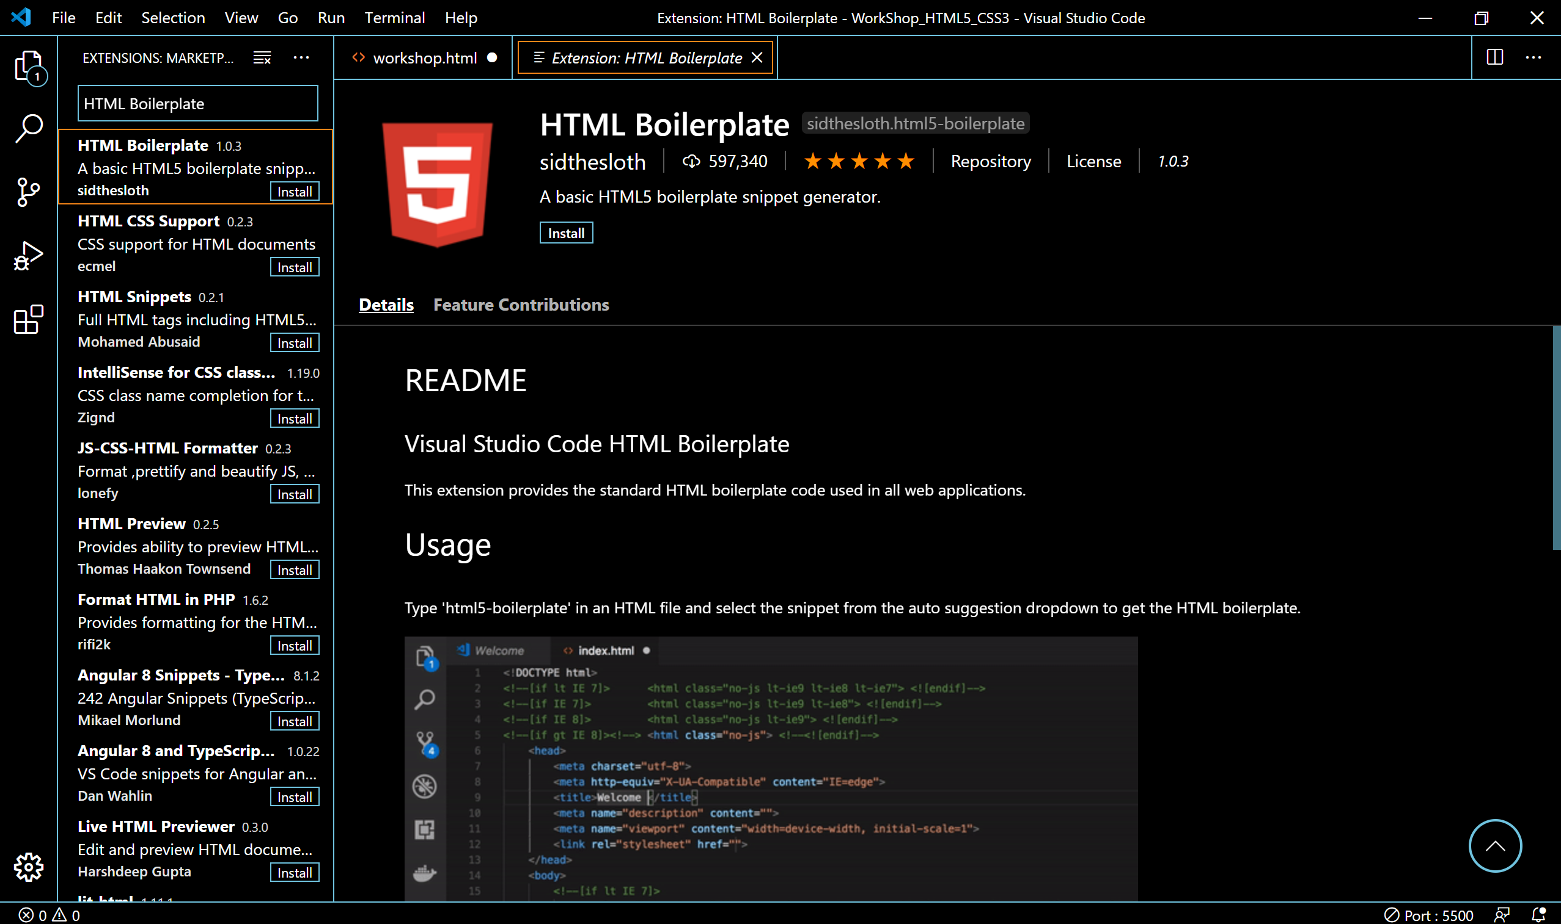
Install Extensions
1 คลิ๊ก Icon Extensions
2 Search Name
3 Install

Slide 73
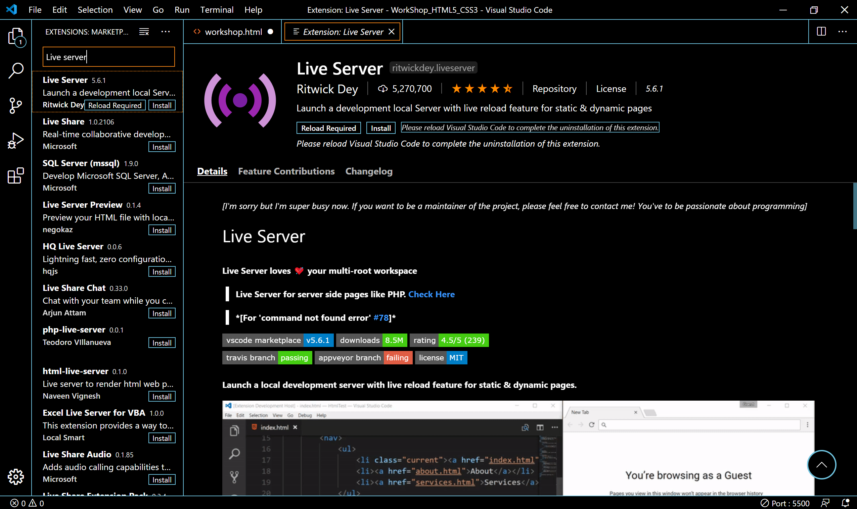
Live Server
1 คลิ๊ก Icon Extensions
2 Search Name
3 Install

Slide 74
The End

